Slide 1

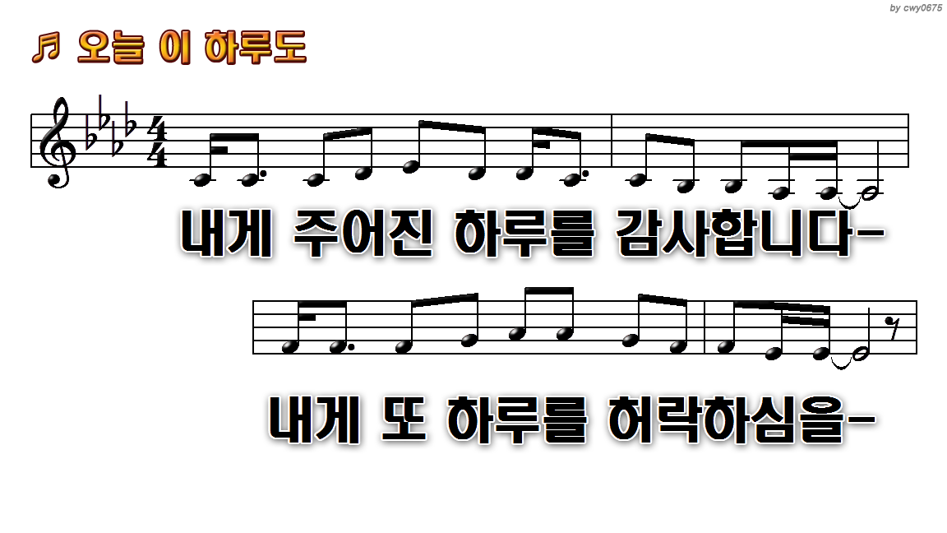
1.내게 주어진 - 이 하루도
5.이 하루도 정직하게 하소서
9.내게 주어진 - 내게 또 하루를
13.이 하루도 평화롭게 하소서

Slide 2
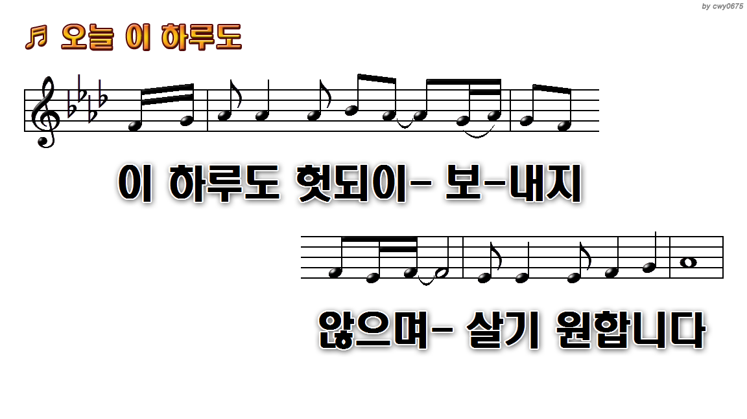
1.내게 주어진 - 이 하루도
5.이 하루도 정직하게 하소서
9.내게 주어진 - 내게 또 하루를
13.이 하루도 평화롭게 하소서

Slide 3
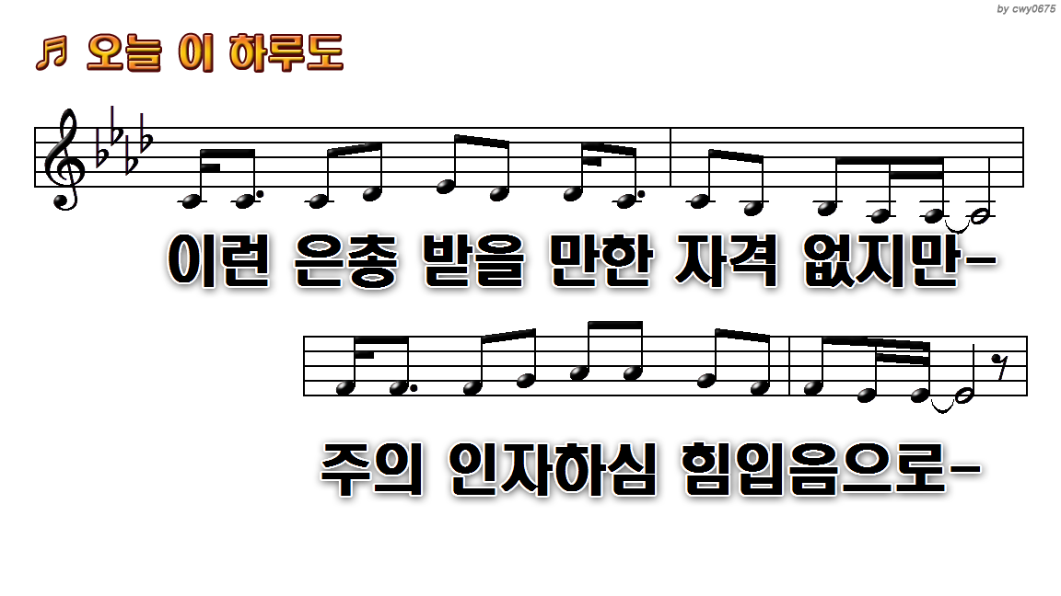
1.내게 주어진 - 이 하루도
5.이 하루도 정직하게 하소서
9.내게 주어진 - 내게 또 하루를
13.이 하루도 평화롭게 하소서

Slide 4

1.내게 주어진 - 이 하루도
5.이 하루도 정직하게 하소서
9.내게 주어진 - 내게 또 하루를
13.이 하루도 평화롭게 하소서

Slide 5
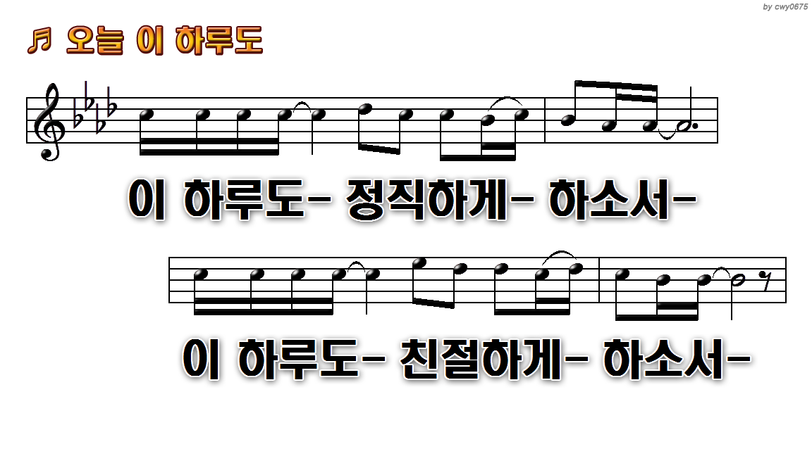
1.내게 주어진 - 이 하루도
5.이 하루도 정직하게 하소서
9.내게 주어진 - 내게 또 하루를
13.이 하루도 평화롭게 하소서

Slide 6
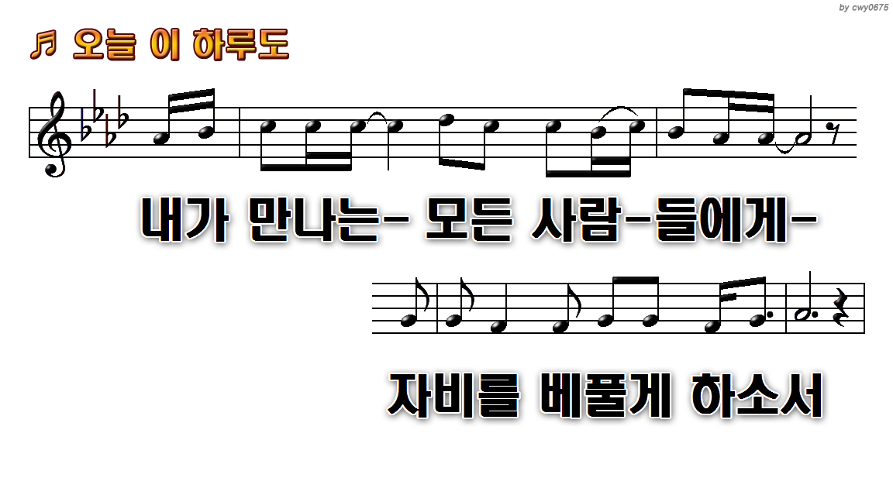
1.내게 주어진 - 이 하루도
5.이 하루도 정직하게 하소서
9.내게 주어진 - 내게 또 하루를
13.이 하루도 평화롭게 하소서

Slide 7
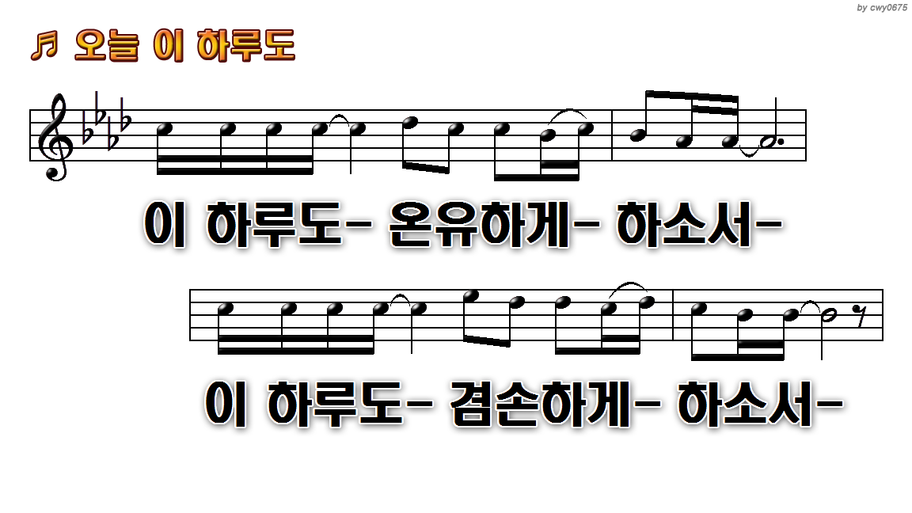
1.내게 주어진 - 이 하루도
5.이 하루도 정직하게 하소서
9.내게 주어진 - 내게 또 하루를
13.이 하루도 평화롭게 하소서

Slide 8
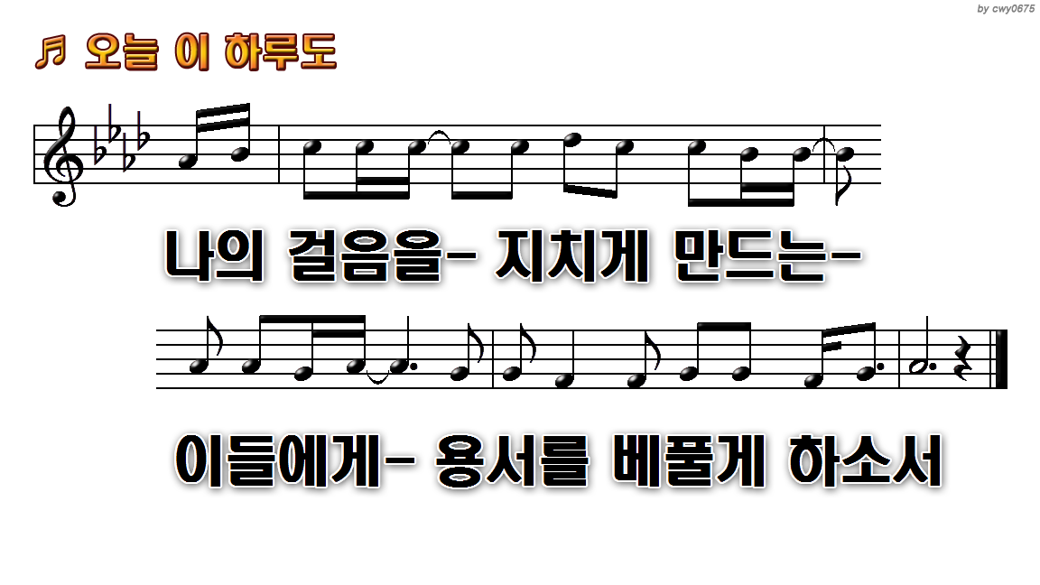
1.내게 주어진 - 이 하루도
5.이 하루도 정직하게 하소서
9.내게 주어진 - 내게 또 하루를
13.이 하루도 평화롭게 하소서

Slide 9


1.내게 주어진 - 이 하루도
5.이 하루도 정직하게 하소서
9.내게 주어진 - 내게 또 하루를
13.이 하루도 평화롭게 하소서

Slide 10
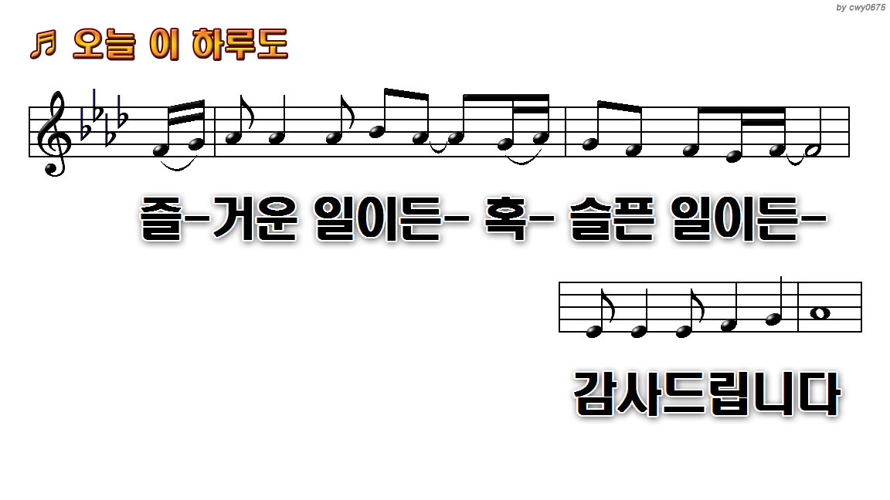
1.내게 주어진 - 이 하루도
5.이 하루도 정직하게 하소서
9.내게 주어진 - 내게 또 하루를
13.이 하루도 평화롭게 하소서

Slide 11
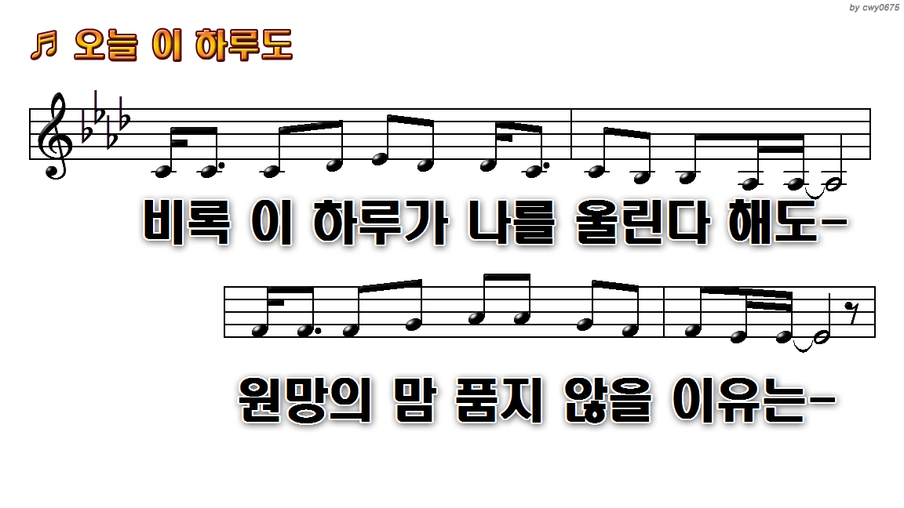
1.내게 주어진 - 이 하루도
5.이 하루도 정직하게 하소서
9.내게 주어진 - 내게 또 하루를
13.이 하루도 평화롭게 하소서

Slide 12
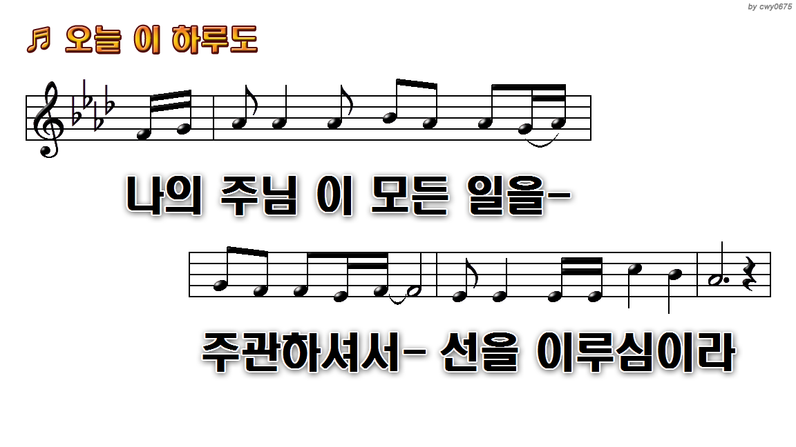
1.내게 주어진 - 이 하루도
5.이 하루도 정직하게 하소서
9.내게 주어진 - 내게 또 하루를
13.이 하루도 평화롭게 하소서

Slide 13

1.내게 주어진 - 이 하루도
5.이 하루도 정직하게 하소서
9.내게 주어진 - 내게 또 하루를
13.이 하루도 평화롭게 하소서

Slide 14
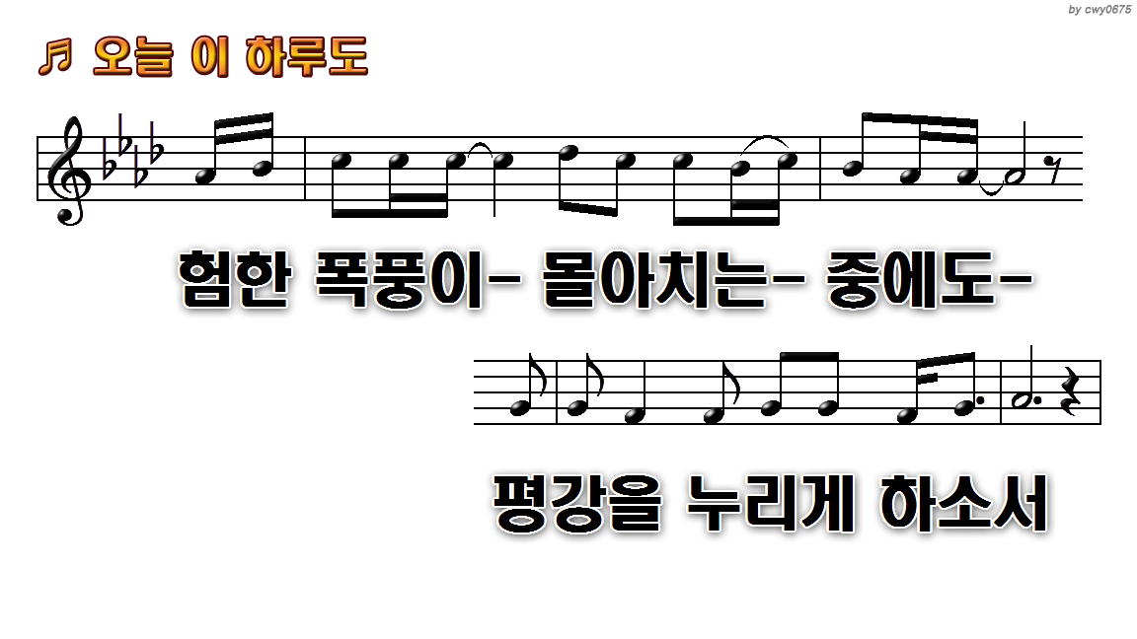
1.내게 주어진 - 이 하루도
5.이 하루도 정직하게 하소서
9.내게 주어진 - 내게 또 하루를
13.이 하루도 평화롭게 하소서

Slide 15

1.내게 주어진 - 이 하루도
5.이 하루도 정직하게 하소서
9.내게 주어진 - 내게 또 하루를
13.이 하루도 평화롭게 하소서

Slide 16
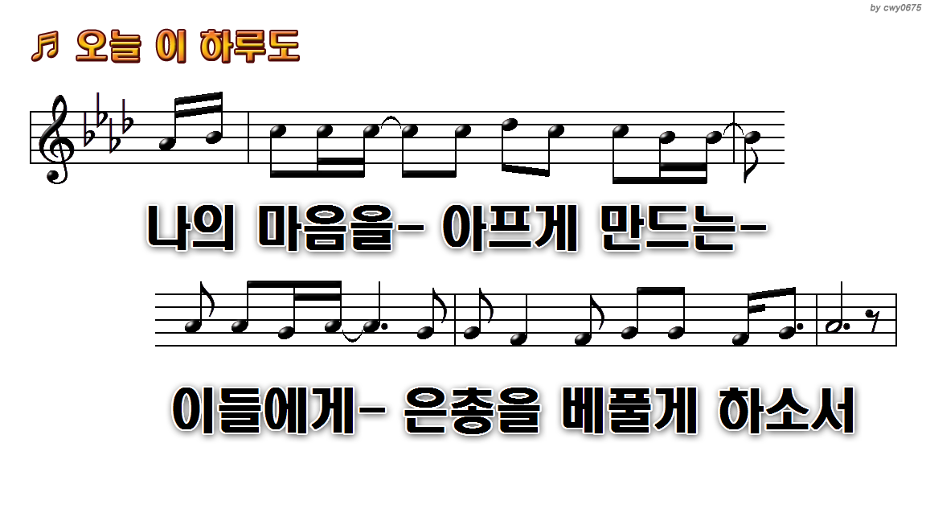
1.내게 주어진 - 이 하루도
5.이 하루도 정직하게 하소서
9.내게 주어진 - 내게 또 하루를
13.이 하루도 평화롭게 하소서

Slide 17
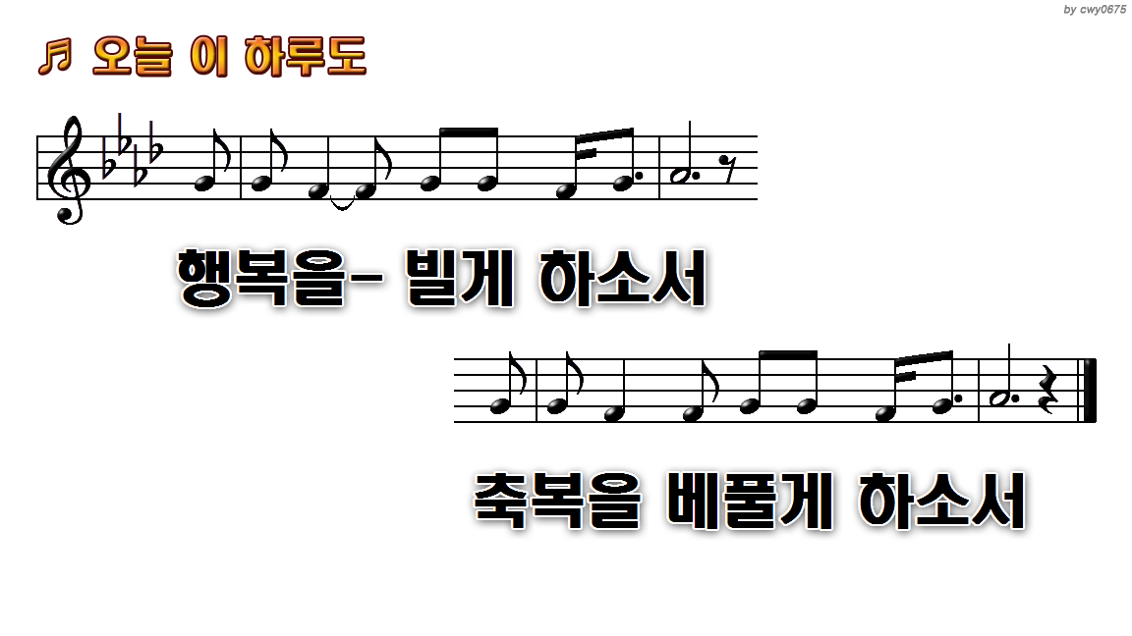
1.내게 주어진 - 이 하루도
5.이 하루도 정직하게 하소서
9.내게 주어진 - 내게 또 하루를
13.이 하루도 평화롭게 하소서

